Slide 1
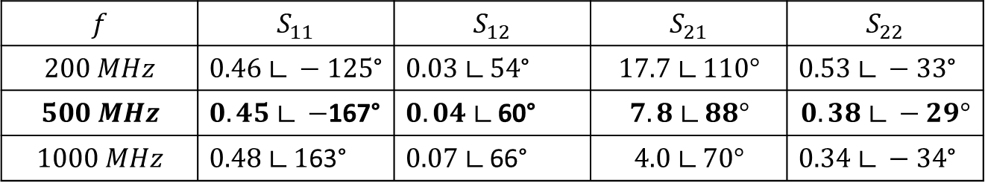
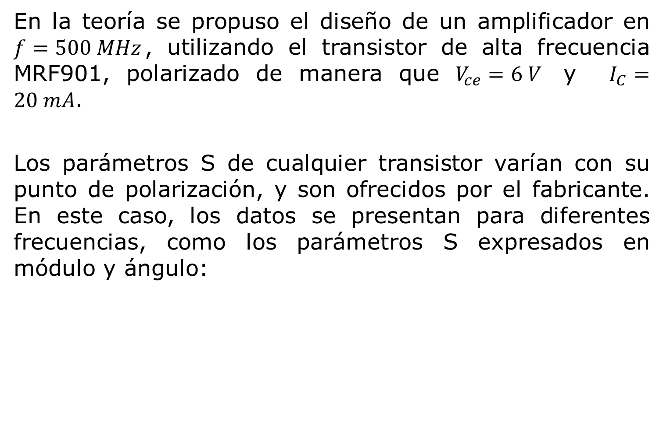
Diseño de un Amplificador en 500 MHz. Ejemplo 1
En la teoría se propuso el diseño de un amplificador en $f=500 MHz$, utilizando el transistor de alta frecuencia MRF901, polarizado de manera que $V_{ce}=6 V$ y $I_{C}=20 mA$.
Los parámetros S de cualquier transistor varían con su punto de polarización, y son ofrecidos por el fabricante. En este caso, los datos se presentan para diferentes frecuencias, como los parámetros S expresados en módulo y ángulo:
$$f$$ | $$S_{11}$$ | $$S_{12}$$ | $$S_{21}$$ | $$S_{22}$$
$$200 MHz$$ | $0.46 ∟ −125$° | $0.03 ∟ 54$° | $$17.7 ∟ 110°$$ | $0.53 ∟ −33$°
$$500 MHz$$ | $0.45 ∟ −$167° | $0.04 ∟$60° | $$7.8 ∟ 88°$$ | $$0.38 ∟ −29°$$
$$1000 MHz$$ | $0.48 ∟ 1$63° | $0.07 ∟$66° | $$4.0 ∟ 70°$$ | $0.34 ∟ −34$°

Slide 2

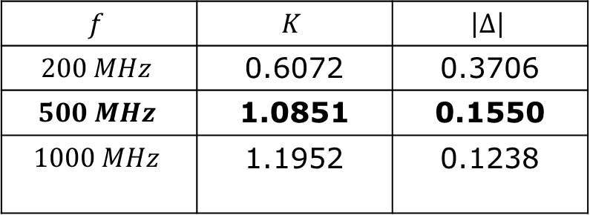
Diseño de un Amplificador en 500 MHz. Ejemplo 1
Utilizando el criterio de estabilidad de Linvill, se ha determinado que este transistor es incondicionalmente estable a 500 MHz ($K>1$,$\left|∆\right|<1$).
$$f$$ | $$K$$ | $$\left|∆\right|$$
$$200 MHz$$ | 0.6072 | 0.3706
$$500 MHz$$ | 1.0851 | 0.1550
$$1000 MHz$$ | 1.1952 | 0.1238

Slide 3

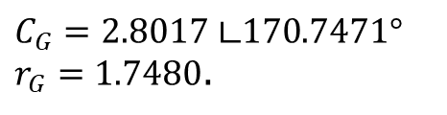
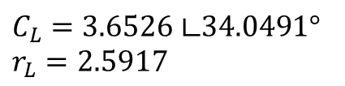
Diseño de un Amplificador en 500 MHz. Ejemplo 1
Se puede verificar la estabilidad incondicional al determinar el centro y radio de los círculos de estabilidad de la carga y el generador, que resultan ser $C_{L}=3.653 ∟34.05°$ $r_{L}=2.5917$, y $C_{G}=2.802 ∟170.75°$ $r_{G}=1.7480$.
$C_{L}=3.6526 ∟34.0491°$ $r_{L}=2.5917$
$C_{G}=2.8017 ∟170.7471°$ $r_{G}=1.7480$.

Slide 4
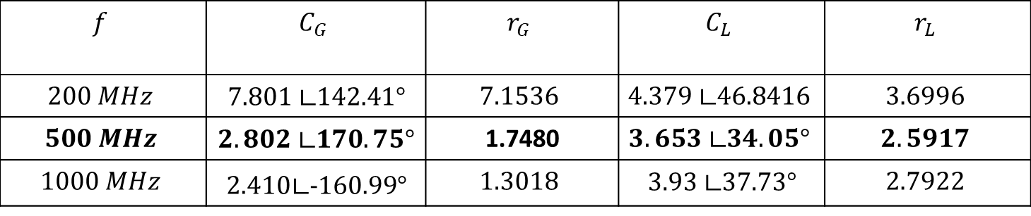

Diseño de un Amplificador en 500 MHz. Ejemplo 1
Se observa que a las frecuencia de interés, $f=500 MHz$, la estabilidad incondicional se verifica al ver que los círculos de estabilidad no invaden el ábaco de Smith en la zona de cargas pasivas, es decir cualquiera sea el valor de las impedancias de carga y generador pasivas, no harán que el amplificador oscile.
$$f$$ | $$C_{G}$$ | $$r_{G}$$ | $$C_{L}$$ | $$r_{L}$$
$$200 MHz$$ | $7.801 ∟142.41°$ | $$7.1536$$ | $$4.379 ∟46.8416$$ | $$3.6996$$
$$500 MHz$$ | $2.802 ∟170.75°$ | 1.7480 | $$3.653 ∟34.05°$$ | $$2.5917$$
$$1000 MHz$$ | $2.410∟−160.99°$ | $$1.3018$$ | $3.93 ∟37.73°$ | $$2.7922$$

Slide 5
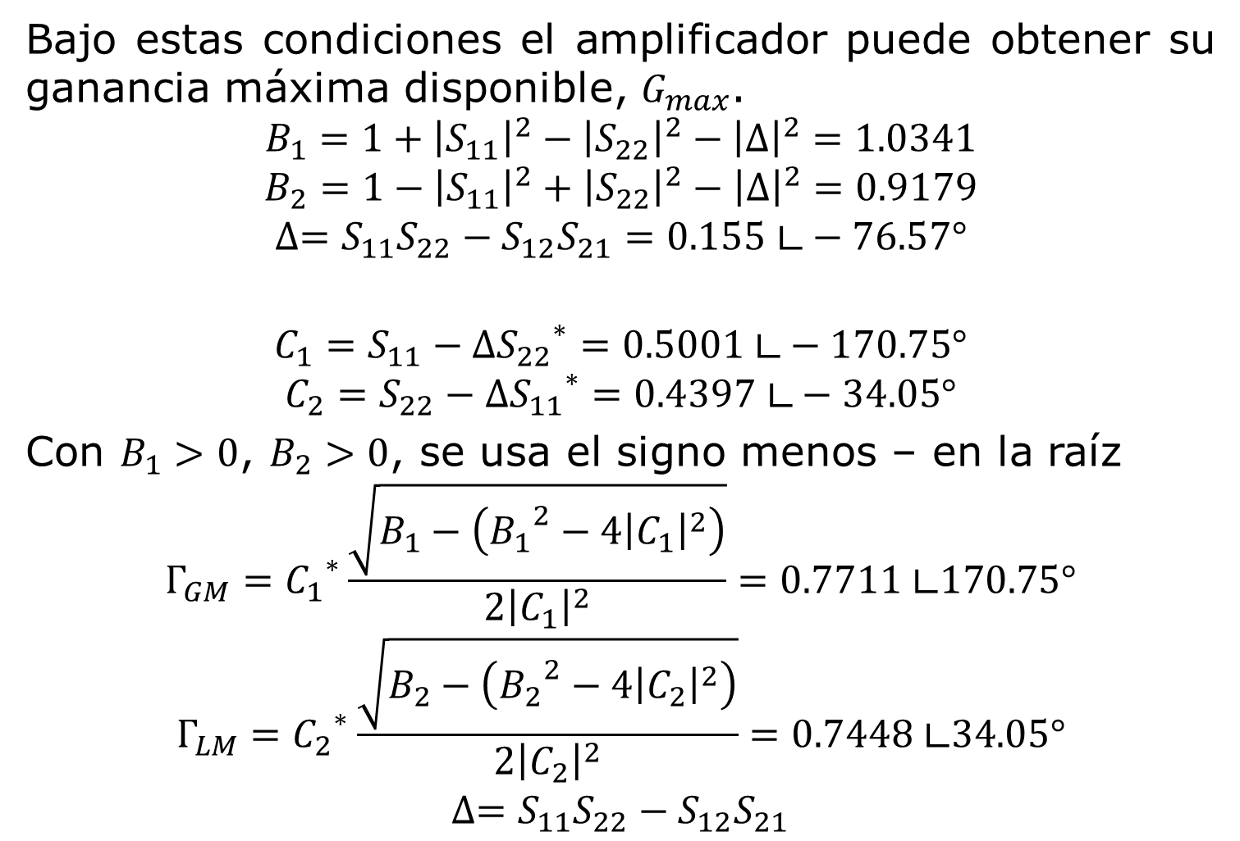
Diseño de un Amplificador en 500 MHz. Ejemplo 1
Bajo estas condiciones el amplificador puede obtener su ganancia máxima disponible, $G_{max}$.
$$B_{1}=1+{\left|S_{11}\right|}^{2}−{\left|S_{22}\right|}^{2}−{\left|∆\right|}^{2}=1.0341$$
$$B_{2}=1−{\left|S_{11}\right|}^{2}+{\left|S_{22}\right|}^{2}−{\left|∆\right|}^{2}=0.9179$$
$${∆=S}_{11}S_{22}−S_{12}S_{21}=0.155 ∟−76.57°$$
$$C_{1}=S_{11}−∆{S_{22}}^{∗}=0.5001 ∟−170.75°$$
$$C_{2}=S_{22}−∆{S_{11}}^{∗}=0.4397 ∟−34.05°$$
Con $B_{1}>0$, $B_{2}>0$, se usa el signo menos – en la raíz
$$Γ_{GM}={C_{1}}^{∗}\frac{\sqrt{B_{1}−\left({B_{1}}^{2}−4{\left|C_{1}\right|}^{2}\right)}}{2{\left|C_{1}\right|}^{2}}=0.7711 ∟170.75°$$
$$Γ_{LM}={C_{2}}^{∗}\frac{\sqrt{B_{2}−\left({B_{2}}^{2}−4{\left|C_{2}\right|}^{2}\right)}}{2{\left|C_{2}\right|}^{2}}=0.7448 ∟34.05°$$
$${∆=S}_{11}S_{22}−S_{12}S_{21}$$

Slide 6
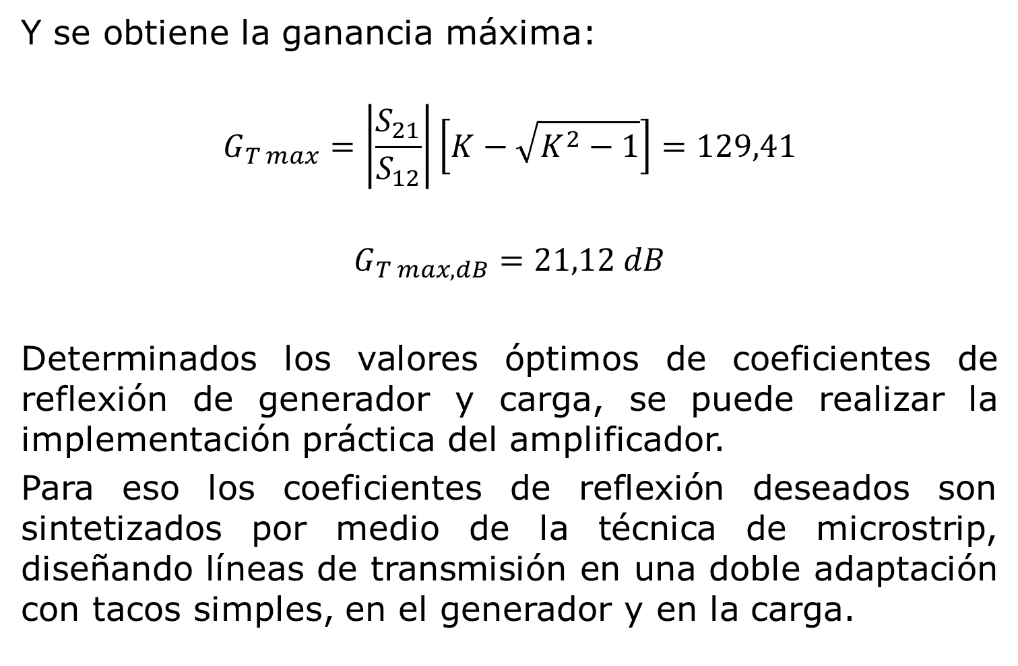
Diseño de un Amplificador en 500 MHz. Ejemplo 1
Y se obtiene la ganancia máxima:
$$G_{T max}=\left|\frac{S_{21}}{S_{12}}\right|\left[K−\sqrt{K^{2}−1}\right]=129,41$$
$$G_{T max, dB}=21,12 dB$$
Determinados los valores óptimos de coeficientes de reflexión de generador y carga, se puede realizar la implementación práctica del amplificador.
Para eso los coeficientes de reflexión deseados son sintetizados por medio de la técnica de microstrip, diseñando líneas de transmisión en una doble adaptación con tacos simples, en el generador y en la carga.

Slide 7
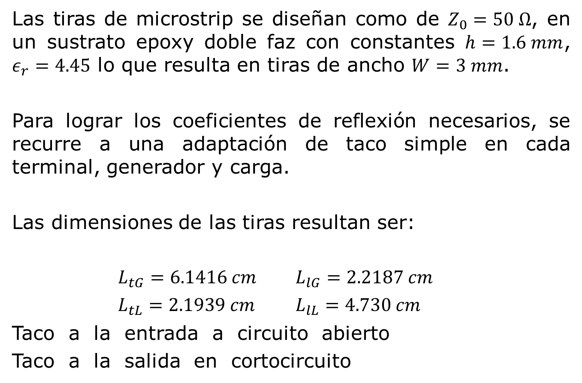
Diseño de un Amplificador en 500 MHz. Ejemplo 1
Las tiras de microstrip se diseñan como de $Z_{0}=50 Ω$, en un sustrato epoxy doble faz con constantes $h=1.6 mm$, $ε_{r}=4.45$ lo que resulta en tiras de ancho $W=3 mm$.
Para lograr los coeficientes de reflexión necesarios, se recurre a una adaptación de taco simple en cada terminal, generador y carga.
Las dimensiones de las tiras resultan ser:
$L_{tG}=6.1416 cm$ $L_{lG}=2.2187 cm$
$L_{tL}=2.1939 cm$ $L_{lL}=4.730 cm$
Taco a la entrada a circuito abierto
Taco a la salida en cortocircuito

Slide 8














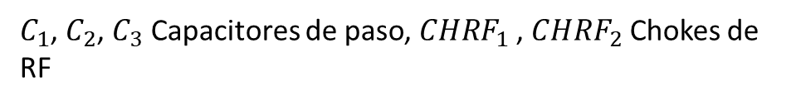



Diseño de un Amplificador en 500 MHz. Ejemplo 1
$$C_{2}$$
$${Ll}_{L}$$
$$50Ω$$
$$50Ω$$
$$C_{1}$$
$${Ll}_{G}$$
$${LT}_{L}$$
$$V_{G}$$
$${CHRF}_{1}$$
$${LT}_{G}$$
$$R_{b}$$
$$C_{3}$$
$${CHRF}_{2}$$
$$R_{1}$$
$$R_{C}$$
$$R_{2}$$
$$V_{CC}$$
$C_{1}$, $C_{2}$, $C_{3}$ Capacitores de paso, ${CHRF}_{1}$ , ${CHRF}_{2}$ Chokes de RF

Slide 9

Diseño de un Amplificador en 500 MHz. Simulación
Los parámetros S para esta condición de polarización se cargan en el archivo MRF901.s2p
Esto permite crear en un software como QUCS un bloque genérico de dos puertos cuyos parámetros S sean aquellos provistos por el archivo.

Slide 10
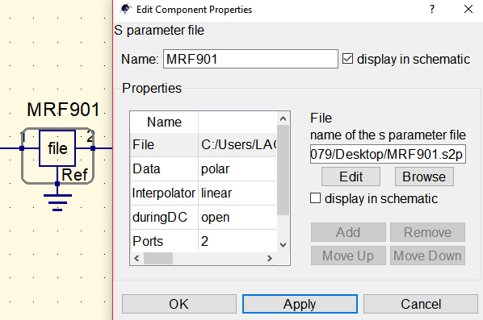

Diseño de un Amplificador en 500 MHz. Simulación
El bloque en cuestión se denomina “2-port S parameter file” y puede ser agregado desde el listado “file components”. Los parámetros S están en forma polar y referenciados a 50 $Ω$.

Slide 11
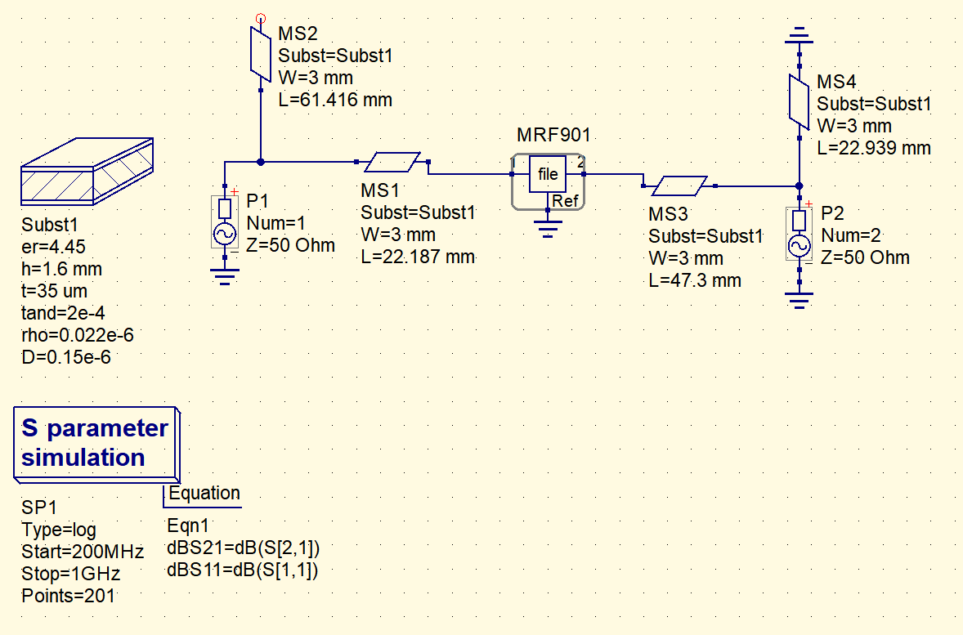
Diseño de un Amplificador en 500 MHz. Simulación
El resto del circuito se construye siguiendo el esquemático diseñado.

Slide 12




Definición de propiedades del sustrato usado por los tramos microstrip
Taco $T_{G}$ en CA
Taco $T_{L}$ en CC
Tramo $L_{G}$
Tramo $L_{L}$
Como los parámetros S fueron introducidos con un archivo, no es necesario agregar el circuito de polarización del MRF901. Recordar que los parámetros S de un TBJ son dependientes de la polarización (tensión colector-emisor y corriente de colector).

Slide 13
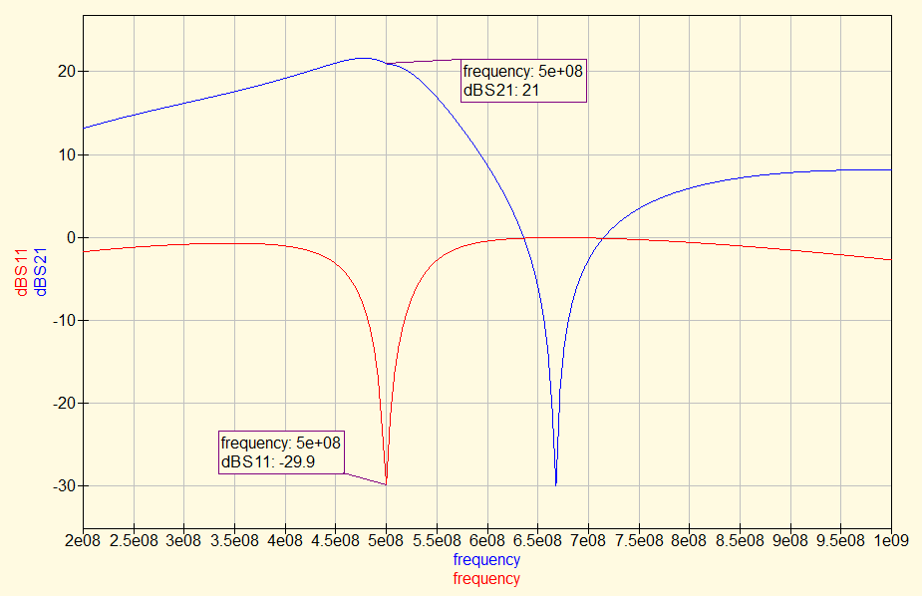
Resultados

